Slide 1
Tac - telefônica
Superintendência de Controle de Obrigações (SCO)
19 de dezembro de 2017

Slide 2
PREMISSAS DO TAC DA ANATEL
Acesso aos serviços com qualidade
Maior efetividade das ações regulatórias
Foco na causa-raiz dos problemas recorrentes
Melhorar a prestação dos serviços
Solução rápida e eficaz da irregularidade
Direcionar investimentos na rede

Slide 3
CONDIÇÕES MÍNIMAS DO TAC DA ANATEL
Resolução nº 629, de 16 de dezembro de 2013
Compromissos de ajustamento das condutas irregulares
Todas as condutas incluídas na negociação devem ser ajustadas até o final do TAC
Não tem previsão de investimento mínimo
Compromissos Adicionais
Novas obrigações não previstas na regulamentação vigente
Projetos ou Beneficios aos usuários
Previsão de investimento mínimo (VPL negativo)
Outras inovações
Valor de Referência do TAC: totalidade dos valores de multas aplicadas e estimadas de todos os processos (não um percentual)
Descumprimento total ou mais de 50% do TAC: pagamento do valor total de referência
Multas diárias (até o dobro do VR). Pode chegar a 3 vezes o VR (descumprimento total)
Cumprimento parcial (50% ou mais): pagamento de valor proporcional
Pagamento de 10% do valor de multas aplicadas (processos decididos)
Arquivamento de todos os processos no ato da celebração

Slide 4
COMPROMISSOS DO TAC TELEFÔNICA Quantitativo Geral

Slide 5
COMPROMISSOS DO TAC TELEFÔNICA Por natureza do compromisso

Slide 6
AJUSTAMENTO DE CONDUTAS - TAC TELEFÔNICA
QUALIDADE
Atingimento de todas as metas de qualidade, com avaliação por meio do Índice Geral da Qualidade (IGQ): de 69% para 100% até o final do TAC
Aumento da disponibilidade dos serviços para 96% (Móvel) e 99% (Fixo) até 24 meses após a celebração do TAC
UNIVERSALIZAÇÃO
Atendimento de localidades e municípios pendentes até 12 meses após a celebração
Adequação de 100% da planta de TUP (orelhões) até o final do TAC
DIREITOS DOS CONSUMIDORES
Redução do número de reclamações na Anatel de 0,72 para 0,6 até o final do TAC
Melhoria dos sistemas de atendimento e aplicativos até o final do TAC
Ressarcimento aos consumidores em R$ 50 milhões
FISCALIZAÇÃO DA ANATEL
Regularização do licenciamento de Estações em até 36 meses após celebração
Melhoria do atendimento às demandas de fiscalização

Slide 7
907 PROJETOS DE INVESTIMENTO

Slide 8
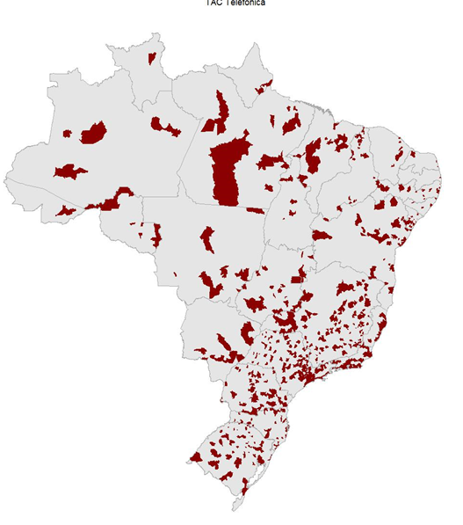
DISTRIBUIÇÃO DOS MUNICÍPIOS NO TAC TELEFÔNICA
624 Municípios

Slide 9
VALORES TAC TELEFÔNICA
Investimento Total R$ 5,5 bi
*Valor sujeito à alteração até assinatura do TAC

Slide 10
ATENDIMENTO DE DETERMINAÇÕES DO TCU Acórdão 2121/2017
Realizada a análise de admissibilidade de todos os processos
Estabelecimento de metas intermediárias do IGQ ao longo do TAC
Multa pelo descumprimento de compromissos adicionais superior aos investimentos (CAPEX)
Análise do estado inicial dos compromissos em andamento (19/01/2018)
Substituídos os municípios já atendidos durante esse ano
Medidas para assegurar a representatividade socioeconômica das variáveis para cálculo do VPL (anteprojeto com cobertura dos setores censitários)
Manutenção de garantia do compromisso que substitui obrigação 2G por 4G

Slide 11
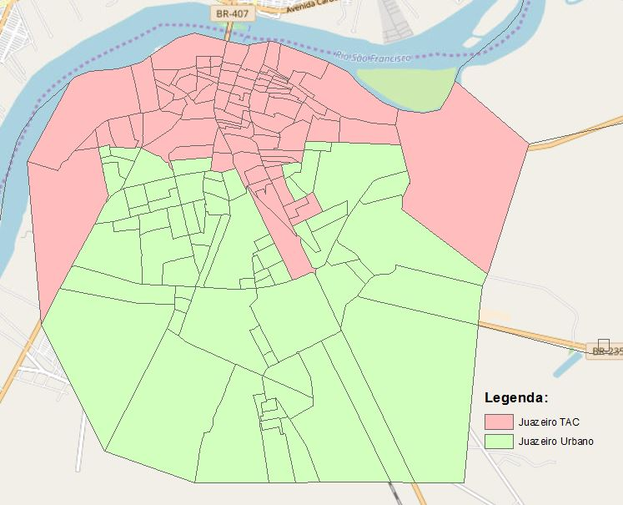
COMPROMISSOS ADICIONAIS
Item 9.4.8 Medidas para assegurar que os projetos executivos relativos aos compromissos adicionais sejam representativos estatisticamente do conjunto socioeconômico retratado nas variáveis para cálculo do VPL.
Apresentação de anteprojeto para cada município:
Mancha de cobertura
Setores censitários a serem atendidos (com perfil de renda do IBGE)
Projeto executivo aderente

Slide 12
COMPROMISSOS ADICIONAIS Lista dos 105 Municípios - FTTH
Município | UF | Município | UF | Município | UF
RIO BRANCO | AC | BARREIRAS | BA | ITAJUBA | MG
MANAUS | AM | ILHEUS | BA | ITAUNA | MG
BELEM | PA | JUAZEIRO | BA | ITUIUTABA | MG
CASTANHAL | PA | ALFENAS | MG | JOAO MONLEVADE | MG
MARABA | PA | ARAGUARI | MG | LAVRAS | MG
MACAPA | AP | ARAXA | MG | MONTES CLAROS | MG
ARAGUAINA | TO | BARBACENA | MG | MURIAE | MG
PALMAS | TO | CONSELHEIRO LAFAIETE | MG | NOVA SERRANA | MG
IMPERATRIZ | MA | DIVINOPOLIS | MG | PARA DE MINAS | MG
SAO LUIS | MA | FORMIGA | MG | PATOS DE MINAS | MG
MOSSORO | RN | IBIRITE | MG | PATROCINIO | MG
CABO DE SANTO AGOSTINHO | PE | ITABIRA | MG | POCOS DE CALDAS | MG

Slide 13
COMPROMISSOS ADICIONAIS Lista dos 105 Municípios - FTTH
Município | UF | Município | UF | Município | UF
RIBEIRAO DAS NEVES | MG | ITAGUAI | RJ | CAJAMAR | SP
SANTA LUZIA | MG | ITAPERUNA | RJ | CARAGUATATUBA | SP
SAO JOAO DEL REI | MG | MAGE | RJ | CRUZEIRO | SP
UBA | MG | MARICA | RJ | CUBATAO | SP
VESPASIANO | MG | SAO JOAO DE MERITI | RJ | EMBU DAS ARTES | SP
VICOSA | MG | SAO PEDRO DA ALDEIA | RJ | EMBU-GUACU | SP
ARACRUZ | ES | SAQUAREMA | RJ | FERRAZ DE VASCONCELOS | SP
SAO MATEUS | ES | AMPARO | SP | FRANCISCO MORATO | SP
ARARUAMA | RJ | ASSIS | SP | FRANCO DA ROCHA | SP
BARRA DO PIRAI | RJ | BARRETOS | SP | IBIUNA | SP
CABO FRIO | RJ | BATATAIS | SP | ITANHAEM | SP
ITABORAI | RJ | BEBEDOURO | SP | ITAPECERICA DA SERRA | SP

Slide 14
COMPROMISSOS ADICIONAIS Lista dos 105 Municípios - FTTH
Município | UF | Município | UF | Município | UF
ITAPETININGA | SP | UBATUBA | SP | SANTA ROSA | RS
ITAPIRA | SP | CASTRO | PR | SANTO ANGELO | RS
JAGUARIUNA | SP | ARARANGUA | SC | TRES LAGOAS | MS
LINS | SP | CANOINHAS | SC | PRIMAVERA DO LESTE | MT
MIRASSOL | SP | CONCORDIA | SC | CALDAS NOVAS | GO
MOCOCA | SP | ITAPEMA | SC | CATALAO | GO
PENAPOLIS | SP | MAFRA | SC | FORMOSA | GO
POA | SP | RIO DO SUL | SC | ITUMBIARA | GO
SAO ROQUE | SP | RIO NEGRINHO | SC | JATAI | GO
SAO SEBASTIAO | SP | SAO BENTO DO SUL | SC
TATUI | SP | CARAZINHO | RS
TUPA | SP | IJUI | RS
Substituição de: Avaré-SP, Hortolândia-SP, Lençois Paulista-SP, Cosmópolis-SP, Campo Limpo Paulista-SP, Guarapari-ES e Petrolina-PE.
Por: Barreiras-BA, Catalão-GO, Imperatriz-MA, Manaus-AM, Marabá-PA, Primavera do Leste-MT e Rio Branco-AC

Slide 15
Obrigado!
Osmar Bernardes – Superintendente de Controle de Obrigações
osmarb@anatel.gov.br
2312-2623/2084/2086

Slide 16
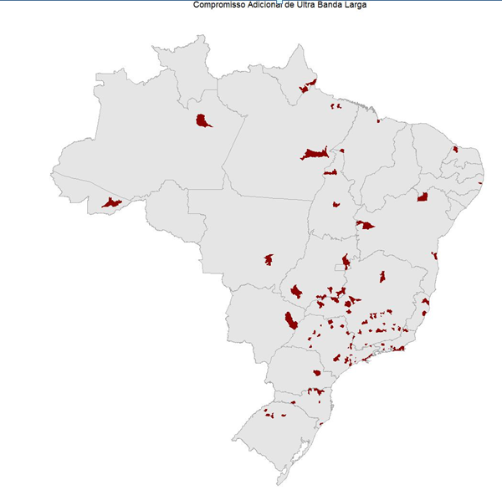
ULTRA BANDA LARGA - COMPROMISSO ADICIONAL
105 Municípios

Slide 17
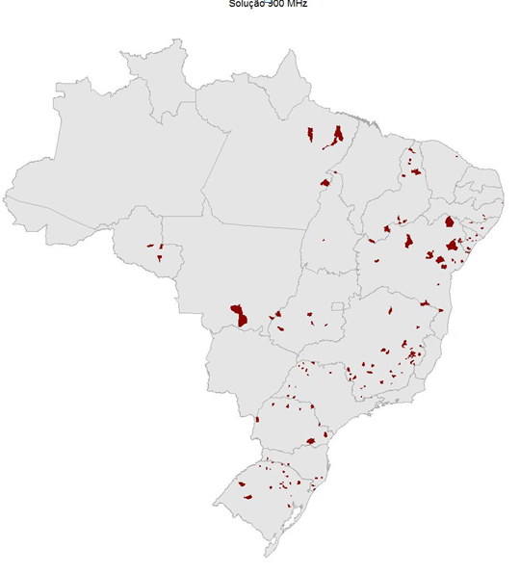
IMPLANTAÇÃO DE 4G
152 Municípios

Slide 18
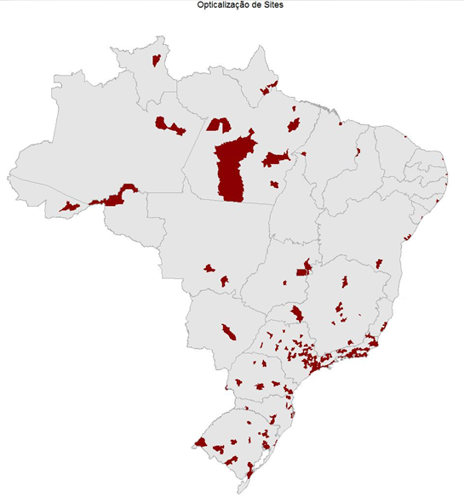
OPTICALIZAÇÃO DE SITES (420 sites)
221 Municípios

Slide 19
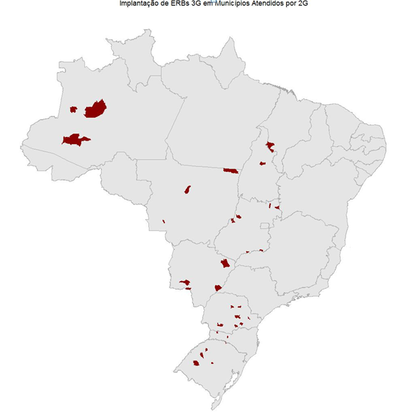
IMPLANTAÇÃO DE 3G em 2G only
39 Municípios

Slide 20
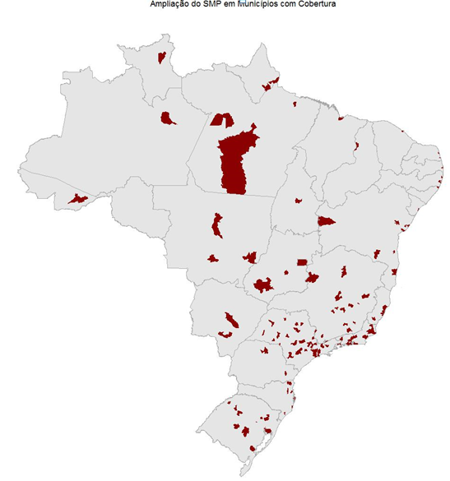
AMPLIAÇÃO DO SMP (1200 sites 3G/4G)
145 Municípios

Slide 21
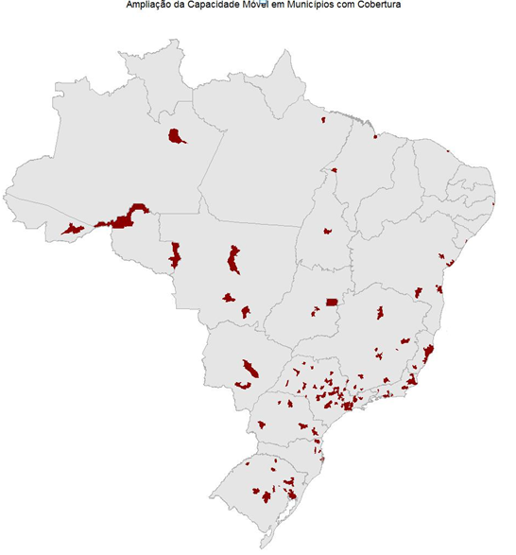
AMPLIAÇÃO DA CAPACIDADE MÓVEL (4000 portadoras)
152 Municípios

Slide 22
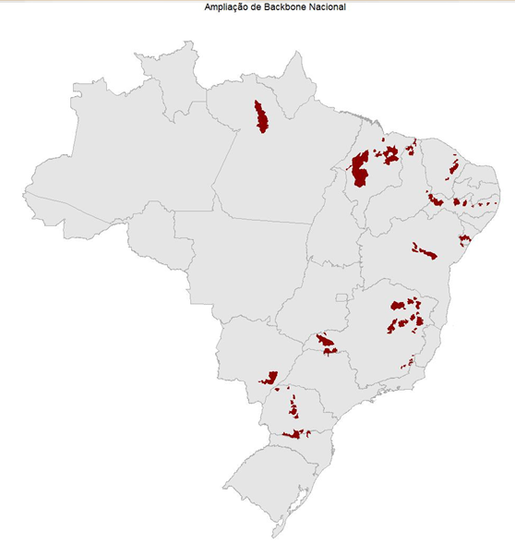
AMPLIAÇÃO DO BACKBONE (7200 Km)
101 Municípios

Slide 23
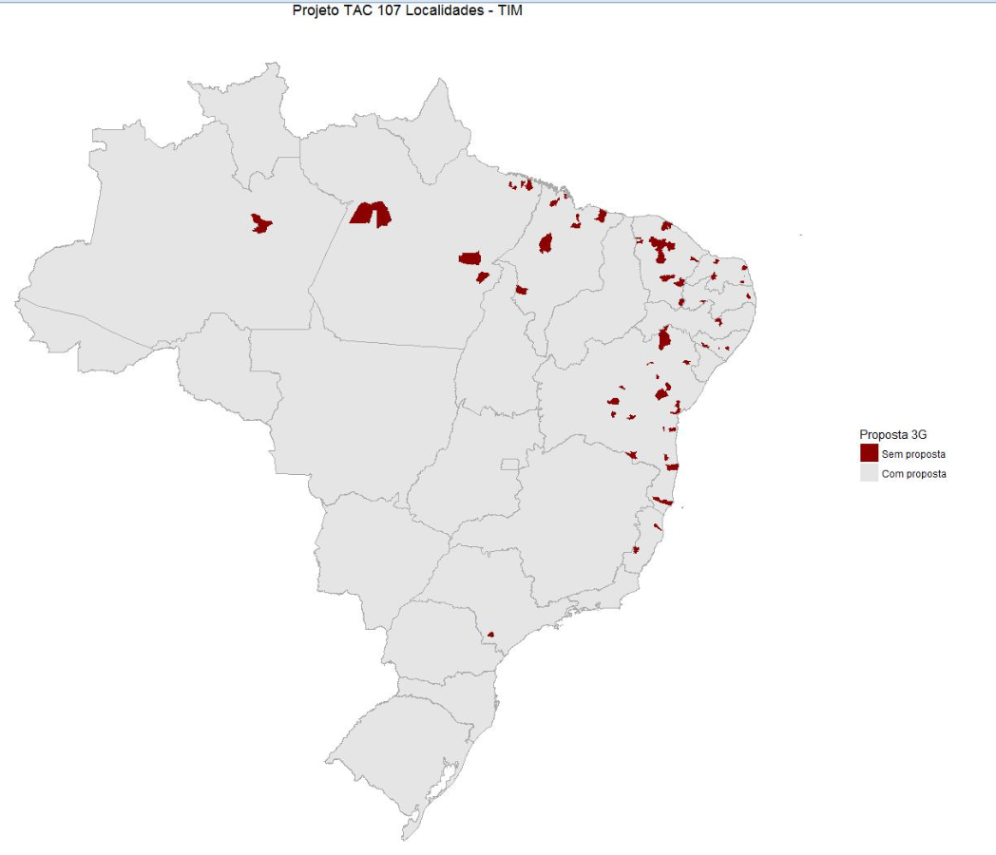
TAC GRUPO TIM – 3G
107 Localidades

